Slide 1
空白演示
在此输入您的封面副标题

Slide 2
2.4 课内实训
1.某单位食堂热水采暖工程，供水温度95°，回水温度70°。图中标高尺寸以米计，其余均以毫米计。墙厚为240mm。所有阀门均为丝扣铜球阀，规格同管径。
2.管道采用焊接钢管，DN<32为丝接，其余为焊接。立管管径均为DN20,散热器支管均为DN15。
3.散热器为四柱813型，每片厚度57mm，现场组成安装，采用带足与不带足的组成一组，其中心距离均为3.3m。每组散热器上均装Ф10手动放风阀一个。
4.地沟内管道采用岩棉瓦块保温（厚30mm），外缠玻璃丝布一层，再刷沥青漆一道。地上管道人工除微锈后刷红丹防锈漆两遍，再刷银粉两遍。散热器安装后再刷银粉一遍。
5.干管坡度i=0.003。
6.管道穿地面和楼板，设一般钢套管。管道支架按标准做法施工。

Slide 3
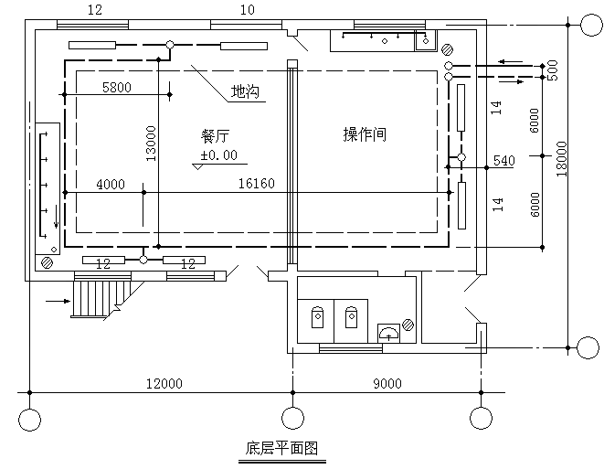

Slide 4
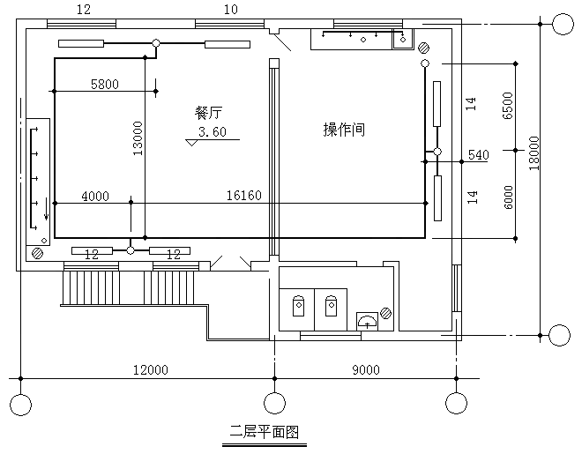

Slide 5
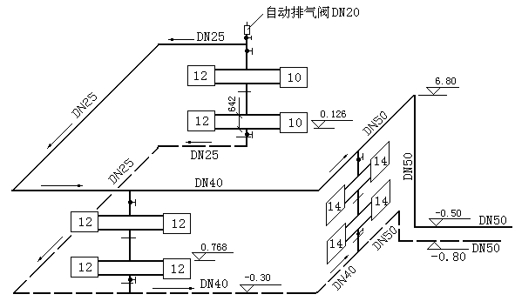

Slide 6
本题要求
按照2006年版《山东省安装工程消耗量定额》的有关内容，计算工程量.
套用现行价目表，计算直接工程费。
取费，计算该采暖工程造价。

